Slide 1
Σχεδιασμός, Υλοποίηση και Αποτίμηση Εκπαιδευτικού Υλικού με τη μεθοδολογία της ΕξΑΕ για τη διδασκαλία της Τοπικής Ιστορίας σε μαθητές Γ Τάξης Δημοτικού Σχολείου:
Η περίπτωση των κρηνών της Παλιάς Πόλης του Ρεθύμνου.
Πρόγραμμα Μεταπτυχιακών Σπουδών:
«Επιστήμες της Αγωγής - Εξ Αποστάσεως Εκπαίδευση με την χρήση των ΤΠΕ (e-Learning)»
Μαρίνα Κακαβά
Επιτροπή Κρίσης ΔΕ
Κωνσταντίνος Κωτσίδης Διδάκτωρ Πανεπιστημίου Κρήτης | Κωνσταντίνος Χρηστίδης ΕΕΠ ΠΤΔΕ Πανεπιστημίου Κρήτης | Εμμανουήλ Χαλκιαδάκης ΕΔΙΠ ΠΤΔΕ Πανεπιστημίου Κρήτης
Ρέθυμνο, 2023
Ρέθυμνο, 2023

Slide 2
Ευχαριστίες
Στην τριμελή επιτροπή επίβλεψης
κ. Κωνσταντίνο Κωτσίδη – Διδάκτωρ Πανεπιστημίου Κρήτης
κ. Κωνσταντίνο Χρηστίδη - ΕΕΠ ΠΤΔΕ Πανεπιστημίου Κρήτης
κ. Εμμανουήλ Χαλκιαδάκη - ΕΔΙΠ ΠΤΔΕ Πανεπιστημίου Κρήτης
Στους συμμετέχοντες στην έρευνα
Στην οικογένειά μου

Slide 3
1. Σκοπός
Σκοπός της παρούσας
ερευνητικής εργασίας ήταν:
ο σχεδιασμός, η υλοποίηση και η αποτίμηση εκπαιδευτικού υλικού
με τη μεθοδολογία της ΕξΑΕ και εφαρμογών επαυξημένης πραγματικότητας
για τη διδασκαλία της Τοπικής Ιστορίας σε μαθητές της Γ Τάξης του Δημοτικού Σχολείου,
και ειδικότερα της περίπτωσης των κρηνών της παλιάς πόλης του Ρεθύμνου.

Slide 4



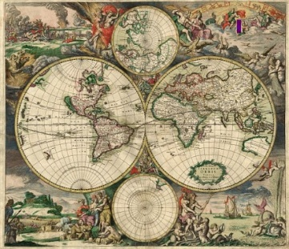
2. Συνεισφορά της διπλωματικής
Εκπαίδευση: Ενίσχυση του μαθήματος της Τοπικής Ιστορίας στην τυπική και μη τυπική εκπαίδευση.
Έρευνα: Εμπλουτισμός ερευνητικής βιβλιογραφίας στο πεδίο της ΕξΑΕ και της Συμπληρωματικής Σχολικής ΕξΑΕ .
Θεωρία: Ανάδειξη ενδιαφέροντων ερευνητικών θεμάτων σχετικών με ΕξΑΕ, ΕξΑΣΕ & Τοπική Ιστορία.
Κοινωνία - Πολιτισμός: Ανάδειξη σημαντικών σημείων πολιτισμικού και ιστορικού ενδιαφέροντος της Παλιάς Πόλης του Ρεθύμνου μέσω ΕΥ της ΕξΑΕ και τόνωση της ενασχόλησης με το ιστορικό παρελθόν, τις παραδόσεις και την αρχιτεκτονική του τόπου.

Slide 5
3. Ερευνητικά Ερωτήματα (1/3)
Κύριο Εκπαιδευτικό υλικό
Ως προς τις απόψεις των ειδικών:
Το εκπαιδευτικό υλικό διέπεται από τις αρχές και τη μεθοδολογία της ΕξΑΕ;
Το εκπαιδευτικό υλικό έχει δημιουργηθεί σύμφωνα με τις αρχές της Πολυμεσικής Μάθησης;
Ποιες είναι οι απόψεις των εκπαιδευτικών της ΕξΑΕ για το εκπαιδευτικό υλικό που δημιουργήθηκε αναφορικά με την παιδαγωγική αξιοποίησή του;

Slide 6
3. Ερευνητικά Ερωτήματα (2/3)
Κύριο Εκπαιδευτικό υλικό
Ως προς τις απόψεις των μαθητών:
Ποιες είναι οι απόψεις των μαθητών για το εκπαιδευτικό υλικό που δημιουργήθηκε αναφορικά με την υποστήριξη που λαμβάνουν στη μαθησιακή διαδικασία;
Ποιες είναι οι απόψεις των μαθητών για τον νέο τρόπο διδασκαλίας της τοπικής ιστορίας;

Slide 7
3. Ερευνητικά Ερωτήματα (3/3)
Ψηφιακό παιχνίδι Επαυξημένης Πραγματικότητας
Ως προς τις απόψεις των μαθητών:
Ποιες είναι οι απόψεις των μαθητών για το εκπαιδευτικό υλικό επαυξημένης πραγματικότητας που δημιουργήθηκε αναφορικά με την υποστήριξη που λαμβάνουν στη μαθησιακή διαδικασία;

Slide 8
4. Δομή της εργασίας
Θεωρητικό πλαίσιο
-Οι θεωρίες για την ΕξΑΕ
-Τα γνωρίσματα της Σχολικής ΕξΑΕ
-ΕξΑΕ και ΤΠΕ
-Το γνωστικό αντικείμενο της Τοπικής Ιστορίας
Εκπαιδευτικό υλικό
-Εκπαιδευτικό Υλικό & ΕξΑΕ
-Σχεδιασμός & υλοποίηση Εκπαιδευτικού Υλικού
(σε περιβάλλον e-learning & m-learning)
Μεθοδολογία
-Μέθοδος έρευνας, σκοπός, ερευνητικοί στόχοι,
ερευνητικά ερωτήματα, διεξαγωγή έρευνας
Αποτελέσματα
-Παρουσίαση αποτελεσμάτων της έρευνας
Συμπεράσματα
-Παρουσίαση συμπερασμάτων (Κύριο ΕΥ &
Ψηφιακό παιχνίδι)

Slide 9
5. Θεωρητικό Πλαίσιο (1/4)
-Βασικές θεωρίες για την ΕξΑΕ
ΕξΑΕ
- Εξ Αποστάσεως Πολυμορφική Εκπαίδευση
-Σχολική Εξ Αποστάσεως Εκπαίδευση
-Εξ Αποστάσεως Εκπαίδευση και ΤΠΕ

Slide 10
5. Θεωρητικό Πλαίσιο (2/4)
-Βασικές θεωρίες για την ΕξΑΕ:
Holmberg, 1995:«η ΕξΑΕ καλύπτει πολλά είδη σπουδών όλων των επιπέδων κατά τις οποίες οι εκπαιδευτές δεν επιβλέπουν συνεχώς τους εκπαιδευόμενους σε αίθουσες διδασκαλίας, ενώ οι τελευταίοι επωφελούνται από τον σχεδιασμό, την καθοδήγηση και τη διδασκαλία του εκπαιδευτικού οργανισμού»
Moore, 1993:«Πρόκειται επομένως για τη θεωρία της συναλλαγής από απόσταση, σύμφωνα με την οποία η απόσταση δεν είναι γεωγραφική έννοια και περιλαμβάνει την αμφίδρομη επικοινωνία και τον βαθμό που ανταποκρίνεται το πρόγραμμα σπουδών στις ανάγκες του σπουδαστή».
Keegan (όπ. αναφ. στο Σοφός, Κώστας, Παράσχου, 2015): «Τα γνωρίσματα της ΕξΑΕ είναι α) φυσική απόσταση εκπαιδευτή –εκπαιδευόμενου β) ο κεντρικός ρόλος του εκπαιδευτικού φορέα στο ΕΥ και στον εκπαιδευόμενο γ) χρήση τεχνικών μέσων δ) αμφίδρομη επικοινωνία εκπαιδευόμενου με εκπαιδευτικό υλικό».
ΕξΑΕ

Slide 11
5. Θεωρητικό Πλαίσιο (3/4)
- Εξ Αποστάσεως Πολυμορφική Εκπαίδευση:
Λιοναράκης, 2005:« (…) διδάσκει και ενεργοποιεί τον εκπαιδευόμενο πώς να μαθαίνει μόνος του και πώς να λειτουργεί αυτόνομα προς μία πορεία αυτομάθησης, χρησιμοποιώντας με δημιουργικότητα όλα εκείνα τα εργαλεία και μέσα μεταφοράς της πληροφορίας, με παιδαγωγικούς όρους ».
ΕξΑΕ
- Σχολική Εξ Αποστάσεως Εκπαίδευση:
Βασάλα, 2005:« (…) αφορά στην εκπαίδευση μαθητών που φοιτούν σε σχολική τάξη Πρωτοβάθμιας ή Δευτεροβάθμιας Εκπαίδευσης ή σε ενήλικες και παρέχεται εξ αποστάσεως. Επίσης είναι δυνατή η παροχή ίσων ευκαιριών μάθησης σε ένα μεγάλο φάσμα ενδιαφερομένων με σκοπό να καλυφθούν οι ανάγκες τους. (…) Διακρίνεται σε Αυτοδύναμη, Συμπληρωματική, Μεικτή.»
- Εξ Αποστάσεως Εκπαίδευση και ΤΠΕ:
Αναστασιάδης, 2014:«Η εξ αποστάσεως εκπαίδευση με τη χρήση των Τ.Π.Ε. διακρίνεται σε Σύγχρονη, Ασύγχρονη και Μεικτή ή Συνδυαστική».

Slide 12
5. Θεωρητικό Πλαίσιο (4/4)
Λεοντσίνη & Ρεπούση (2001) :«η τοπική ιστορία ορίζεται ως «ένα πεδίο, το οποίο διαπερνά το σύνολο των θεματικών περιοχών της γενικής Ιστορίας, φέρει έντονα το στοιχείο του τόπου -από τη γειτονιά ως την περιφέρεια- και παρουσιάζει έναν πλούτο παλαιότερων και νεότερων προσεγγίσεων, αντλώντας από την ιστοριοδιφία και τη λόγια ιστοριογραφία όσο και από τις μεθόδους της Νέας Ιστορίας».
Τοπική Ιστορία
Το 2003 η Τοπική Ιστορία εντάχθηκε κανονικά σε όλα τα σχολεία της Πρωτοβάθμιας και Δευτεροβάθμιας Εκπαίδευσης, καθώς τέθηκαν σε ισχύ το Διαθεματικό Ενιαίο Πλαίσιο Προγραμμάτων Σπουδών (ΔΕΠΠΣ) και τα νέα Αναλυτικά Προγράμματα Σπουδών (ΑΠΣ) (Παιδαγωγικό Ινστιτούτο, 2003).
Διδακτικοί Στόχοι: «Να γνωρίσουν την ιστορία του τόπου τους, να την εκτιμήσουν και να την εντάξουν στη Γενική Ιστορία, να έρθουν σε επαφή με ιστορικά στοιχεία, ερευνήσιμα και προσιτά, να εθιστούν στην παρατήρηση και στην έρευνα συγκεκριμένων ιστορικών χώρων, να ασκηθούν στη διαθεματική προσέγγιση θεμάτων της Τοπικής ιστορίας και να ευαισθητοποιηθούν ως προς τα προβλήματα της τοπικής κοινωνίας»

Slide 13
6. Δημιουργία Εκπαιδευτικού Υλικού (1/5)
Σκοπός
α)Η ανάδειξη των κρηνών της Παλιάς Πόλης του Ρεθύμνου ως σημεία ιστορικού και πολιτισμικού ενδιαφέροντος. β) εμβάθυνση και εμπλουτισμός των ιστορικών γνώσεων των μαθητών για την ιστορία του τόπου τους.
Περιεχόμενο
Δημιουργία Εκπαιδευτικού Υλικού σε e-learning περιβάλλον
&
Χωροευαίσθητου Παιχνιδιού Επαυξημένης Πραγματικότητας σε
m-learning περιβάλλον.

Slide 14
6. Δημιουργία Εκπαιδευτικού Υλικού (2/5)
Θεωρία του Συμπεριφορισμού
Βασικές Θεωρίες
Θεωρία του Κοινωνικού Εποικοδομητισμού
Θεωρία του Γνωστικισμού

Slide 15
6. Δημιουργία Εκπαιδευτικού Υλικού (3/5)
Αρχές Holmberg
Βασικές Αρχές Σχεδιασμού για την ΕξΑΕ
Αρχές Mena
12 Αρχές Mayer
&
Αρχές West-Λιοναράκης

Slide 16
6. Δημιουργία Εκπαιδευτικού Υλικού (4/5)
Εργαλεία ΤΠΕ
που χρησιμοποιήθηκαν στην παραγωγή του ΕΥ
H5P
Chamilo
Actionbound
Blippar
Plotagon
Doodly
VSDC Free Video Editor
Icecream Screen Recorder 7
Bubbl.us
Timetoast
PowerPoint
Εργαλεία ηχογράφησης & φωτογράφισης

Slide 17
6. Δημιουργία Εκπαιδευτικού Υλικού (5/5)
Στάδια δημιουργίας ΕΥ σε e-learning περιβάλλον
Ιστορική έρευνα → Μελέτη βιβλιογραφίας → Εφαρμογή αρχών και μεθόδων σχεδιασμού ΕΥ της ΕξΑΕ → Χρήση εργαλείων ΤΠΕ → Δημιουργία ΕΥ σε e-learning περιβάλλον.
Στάδια δημιουργίας ψηφιακού παιχνιδιού Επαυξημένης Πραγματικότητας (m-learning περιβάλλον)
Χρήση εφαρμογών Actionbound & Blippar → Αξιοποίηση ιστορικών πληροφοριών από βιβλιογραφικές πηγές → Ενσωμάτωση video με ενοποίηση των εφαρμογών Plotagon & Doodly → Ενσωμάτωση οπτικοακουστικού υλικού → Δημιουργία ψηφιακού παιχνιδιού Επαυξημένης Πραγματικότητας σε m-learning περιβάλλον.

Slide 18
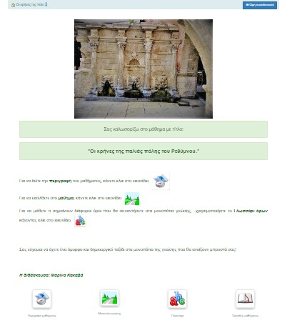
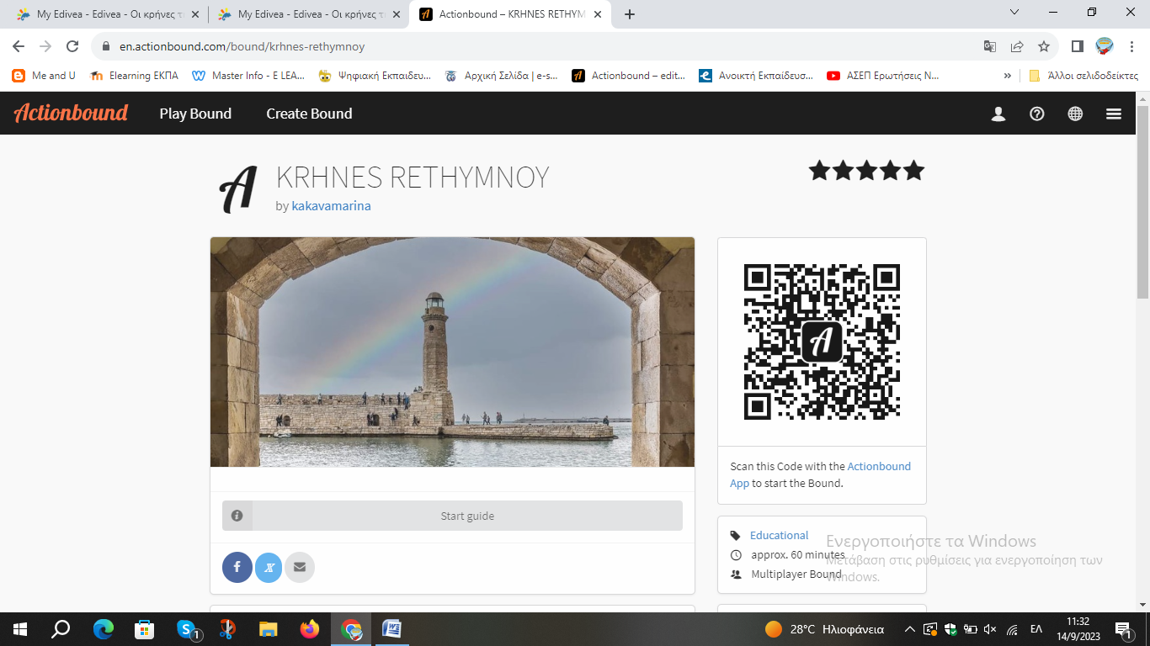
7. Παρουσίαση Εκπαιδευτικού Υλικού
Το ΕΥ
σε e-learning περιβάλλον
Το ΕΥ
σε e-learning περιβάλλον
Το ψηφιακό παιχνίδι
σε m-learning περιβάλλον
Εικόνα 1: Εισαγωγική οθόνη μαθήματος
Εικόνα 2: Εισαγωγική οθόνη
ψηφιακού παιχνιδιού

Slide 19
8α. Έρευνα κύριου ΕΥ
Μέθοδος Έρευνας:
Ποιοτική Έρευνα,
με Ποιοτική Ανάλυση Περιεχομένου
Δείγμα:
3 ειδικοί στην ΕξΑΕ
&
17 μαθητές Γ Τάξης Δημοτικού
Χρονική Περίοδος:
Ιούνιος 2023
Μέσα Συλλογής Δεδομένων:
Ερωτηματολόγιο με ανοιχτού τύπου ερωτήσεις
Επεξεργασία Δεδομένων:
1.Ως Μονάδα Ανάλυσης υιοθετήθηκε η πρόταση με ολοκληρωμένο νόημα.
2.Δημιουργία 10 ερευνητικών αξόνων
3. Κατηγορίες ανάλυσης ανά ερευνητικό άξονα
Αξιοπιστία-Εγκυρότητα:
Τριγωνοποίηση: Χρήση του ίδιου μέσου συλλογής δεδομένων σε διαφορετικά δείγματα (Ειδικοί της ΕξΑΕ & μαθητές Δημοτικού
(ερωτηματολόγιο με ανοιχτού τύπου ερωτήσεις )

Slide 20
8β. Έρευνα ψηφιακού παιχνιδιού επαυξημένης πραγματικότητας
Μέθοδος Έρευνας:
Ποιοτική Έρευνα,
με Ποιοτική Ανάλυση Περιεχομένου
Δείγμα:
16 μαθητές Γ Τάξης Δημοτικού
Χρονική Περίοδος:
Ιούνιος 2023
Μέσα Συλλογής Δεδομένων:
Ερωτηματολόγιο με ανοιχτού τύπου ερωτήσεις
Επεξεργασία Δεδομένων:
1.Ως Μονάδα Ανάλυσης υιοθετήθηκε η πρόταση με ολοκληρωμένο νόημα.
2.Δημιουργία 6 ερευνητικών αξόνων
3. Κατηγορίες ανάλυσης ανά ερευνητικό άξονα
Αξιοπιστία-Εγκυρότητα:
Αποτίμηση από τους ίδιους μαθητές που αξιολόγησαν και το κύριο ΕΥ

Slide 21
9. Αποτελέσματα - Κύρια ευρήματα
1.Το ΕΥ διαθέτει επιστημονική τεκμηρίωση και δυνατότητα μελέτης σε διαφορετικές πηγές.
2.Το γνωστικό αντικείμενο είναι σαφές, φιλικό προς τον αναγνώστη και εύχρηστο.
Κύριο ΕΥ:
Ειδικοί της ΕξΑΕ
3.Το ΕΥ είναι υποστηρικτικό στη μελέτη του εκπαιδευόμενου και εξασφαλίζεται η αλληλεπίδραση με αυτόν.
4. Εφαρμόζονται και οι 12 αρχές της Γνωστικής Θεωρίας Πολυμεσικής Μάθησης του Mayer.
Δυνατά σημεία του ΕΥ:
α)προσφέρει τη δυνατότητα απόκτησης ιστορικής γνώσης
β)Το γνωστικό αντικείμενο παρουσιάζεται με κατανοητό τρόπο
γ)διαθέτει ορθή δομή στο περιεχόμενο
δ)σαφής διατύπωση προσδοκώμενων μαθησιακών αποτελεσμάτων
ε)αλληλεπίδραση ΕΥ με εκπαιδευόμενο.
Προτάσεις βελτίωσης:
περισσότερα στοιχεία με στόχο την ελκυστικότητα των εκπαιδευομένων

Slide 22
9. Αποτελέσματα - Κύρια ευρήματα
Κύριο ΕΥ:
Ειδικοί της ΕξΑΕ
Τα παραπάνω ευρήματα επαληθεύουν
το 1^{ο}, 2^{ο} & 3^{ο} ερευνητικό ερώτημα.

Slide 23
9. Αποτελέσματα - Κύρια ευρήματα
1.Το ΕΥ βοήθησε τους μαθητές να λάβουν τις νέες ιστορικές γνώσεις χωρίς δυσκολίες.
Κύριο ΕΥ:
Μαθητές Δημοτικού
2. Ο νέος τρόπος διδασκαλίας του μαθήματος της Τοπικής Ιστορίας είναι προτιμητέος από τη μαθητική κοινότητα, καθώς πρόκειται για μια διασκεδαστική προσέγγιση.
Δυνατά σημεία του ΕΥ:
α)είναι εύχρηστο και ελκυστικό
β)διαθέτει δραστηριότητες που βοηθούν στην επανάληψη και στην εμπέδωση της νέας γνώσης
γ)λειτουργεί υποστηρικτικά στη διαδικασία της μάθησης
Προτάσεις βελτίωσης:
Προσθήκη επιπλέον κουίζ, δραστηριοτήτων και εικόνων.

Slide 24
9. Αποτελέσματα - Κύρια ευρήματα
Κύριο ΕΥ:
Μαθητές Δημοτικού
Τα παραπάνω ευρήματα επαληθεύουν
το 4^{ο} & 6^{ο} ερευνητικό ερώτημα.

Slide 25
9. Αποτελέσματα - Κύρια ευρήματα
1. Το ψηφιακό παιχνίδι Ε.Π. που δημιουργήθηκε στα πλαίσια του μαθήματος της τοπικής ιστορίας με τη μέθοδο της ΕξΑΕ συνέβαλε θετικά στην υποστήριξη των μαθητών στη μαθησιακή διαδικασία.
Ψηφιακό παιχνίδι Ε.Π.:
Μαθητές Δημοτικού
Δυνατά σημεία:
α) καινοτόμος μέθοδος ανατροφοδότησης της αποκτηθείσας γνώσης και αυτοαξιολόγησης των μαθητών
β) το παιχνίδι είναι διασκεδαστικό, ευχάριστο και βοηθητικό για την εμπέδωση της νέας γνώσης που έλαβαν οι μαθητές σχετικά με τις κρήνες της Παλιάς Πόλης του Ρεθύμνου.

Slide 26
9. Αποτελέσματα - Κύρια ευρήματα
Ψηφιακό παιχνίδι Ε.Π.:
Μαθητές Δημοτικού
Τα παραπάνω ευρήματα επαληθεύουν
το 5^{ο} ερευνητικό ερώτημα.

Slide 27
Συμπεράσματα
Το κυρίως ΕΥ διέπεται από τις αρχές και τη μεθοδολογία της ΕξΑΕ, όπως αυτές αποτυπώθηκαν στην αντίστοιχη θεωρία του Holmberg .
Το κυρίως ΕΥ έχει δημιουργηθεί σύμφωνα
με τις αρχές της Πολυμεσικής Μάθησης του Mayer.
Oι εκπαιδευτικοί της ΕξΑΕ απαντούν θετικά στην παιδαγωγική αξιοποίηση του ΕΥ.

Slide 28
Συμπεράσματα
Το ΕΥ παρέχει στους μαθητές
σημαντική υποστήριξη στη μαθησιακή διαδικασία.
Το ΕΥ Επαυξημένης Πραγματικότητας συμβάλλει θετικά στην υποστήριξη των μαθητών
στη μαθησιακή διαδικασία.
Τα συμπεράσματα τόσο για το ΕΥ όσο και για το ψηφιακό παιχνίδι Ε.Π. επιβεβαιώνουν αντίστοιχες έρευνες του παρελθόντος για τη χρήση του e-learning και m-learning περιβάλλοντος στη μαθησιακή διαδικασία.

Slide 29
Περιορισμοί έρευνας
Μικρό δείγμα συμμετεχόντων στην έρευνα για το κυρίως ΕΥ και για το ψηφιακό παιχνίδι ΕΠ.
Το δείγμα αφορά και συμμετέχοντες που είναι μαθητές Γ Δημοτικού.
Ανηλικότητα των μαθητών.

Slide 30
Προτάσεις
Διεύρυνση και εμπλουτισμός ΕΥ με περισσότερα ιστορικά μνημεία Ενετικής και Οθωμανικής Περιόδου της παλιάς πόλης του Ρεθύμνου.
Δημιουργία χωροευαίσθητου παιχνιδιού Ε.Π. με περισσότερα μνημεία της παλιάς πόλης του Ρεθύμνου.
Χρήση του παρόντος ψηφιακού παιχνιδιού για τουριστική περιήγηση των επισκεπτών της πόλης.
Αξιοποίηση του ψηφιακού παιχνιδιού Ε.Π. από τις τοπικές αρχές με σκοπό την ανάδειξη των κρηνών .
Μελλοντική δημιουργία αντίστοιχου ΕΥ για την πόλη του Ρεθύμνου.

Slide 31
Τέλος Παρουσίασης
Σας ευχαριστώ
για την προσοχή σας!

